Slide 1
РОБОТА В MENDELEY
БІБЛІОТЕКА ОДАБА 2020

Slide 2
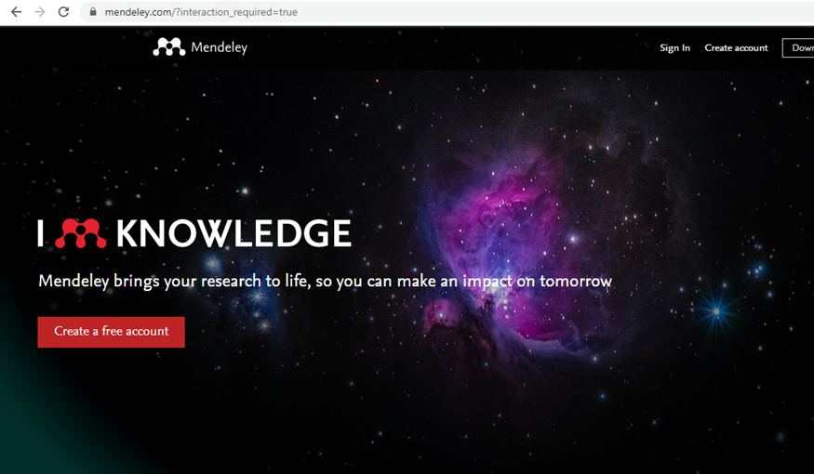
Адреса сайту - https://www.mendeley.com

Slide 3
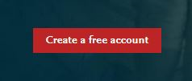
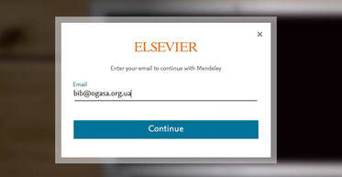
Створення власного профілю
1. На головній сторінці сайту Mendeley натискаємо на віконце Create a free account.
2. Вказуємо електронну свою пошту і натискаємо Continue:

Slide 4
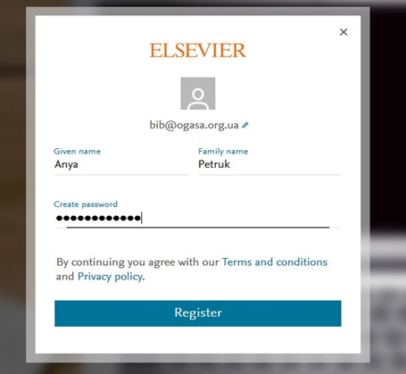
Створення власного профілю
3. Заповнюємо поля (Given name - ім'я, Family name - прізвище, Create password - придумайте пароль) і натисніть Register:

Slide 5
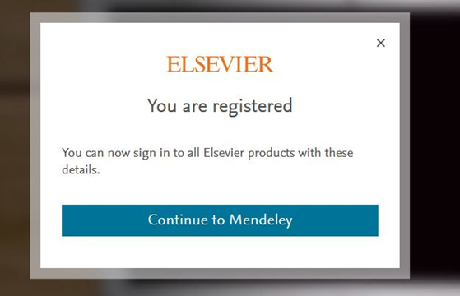
Створення власного профілю
4. Табличка з надписом «Ви зареєстровані» і тепер можете увійти в систему для всіх продуктів Elsevier з цими деталями.
Натискаємо Continue to Mendeley:

Slide 6
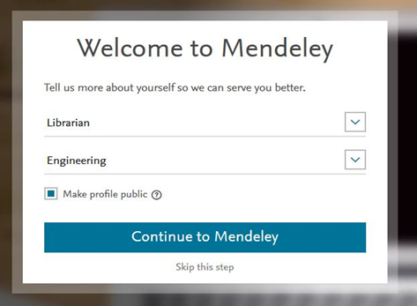
Створення власного профілю
5. Вказуємо зі списку ким Ви працюєте і в якій області. Не забудьте перевірити щоб синій квадратик був поруч з написом Make profile public (зробити мій профіль загальнодоступним) і натискаємо Continue:

Slide 7
Створення власного профілю
6. На пошту яку Ви вказали приходить лист підтвердження, з проханням перейти по посиланню (Натискаємо Confirm email або на саму синю посилання).

Slide 8
Створення власного профілю
7. Відкривається власний профіль, встановлюємо фотографію. Праворуч від фотографії налаштування:
Вказуємо вчений ступінь;
Додаємо історію освіти, наукові інтереси, професійний досвід;
Додаємо заклад в якому працюємо;
Імпортуємо роботи з Scopus;
Вказуємо свій номер ORCID.

Slide 9
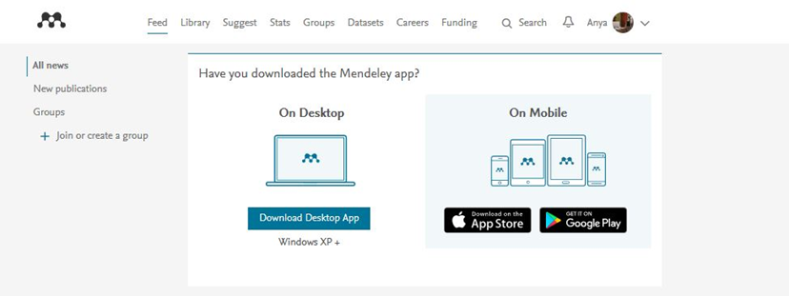
Установка модуля на комп'ютер
1. Для зручності можна встановити програму Mendeley на комп'ютер, для цього в розділі Feed (забезпечення) вибираємо Download Desktop App (встановити настільний додаток):

Slide 10
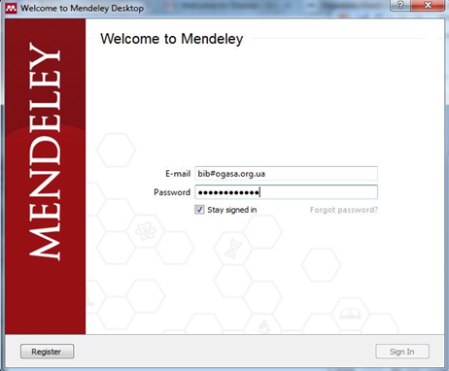
Установка модуля на комп'ютер
2. Після закінчення установки з'являється віконце, де треба ввести раніше зазначений нами (для створення профілю) пошту і пароль. Натискаємо Sign In:

Slide 11
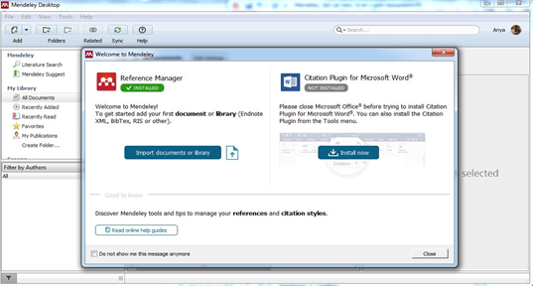
Установка модуля на комп'ютер
3. Відкривається домашній профіль Mendeley, доступ до нього можна здійснити і віддалено встановивши його на будь-якому комп'ютері (через логін і пароль). Вікно пропонує встановити додаток для Word, для простоти складання списку використаних джерел літератури за вимогами журналів:

Slide 12
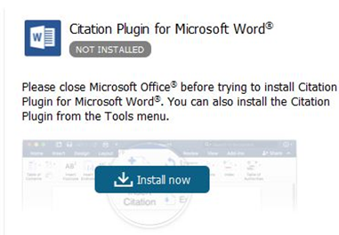
Установка доповнення для Microsoft Word
4. Натискаємо Install Now у спливаючому вікні після установки Mendeley, установка проходить автоматично

Slide 13
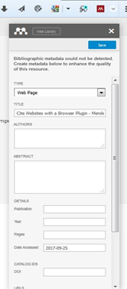
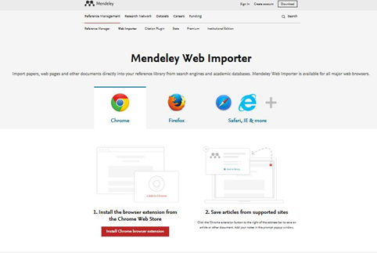
Установка доповнення для браузера
Також можна встановити для браузера додатковий значок, який прискорить збереження вподобаних робіт
На сайті натискаємо Mendeley Web Importer Install
Chrome browser extension.
Браузер запитує дозвіл на
установку доповнення і проходить
автоматичне завантаження:

Slide 14
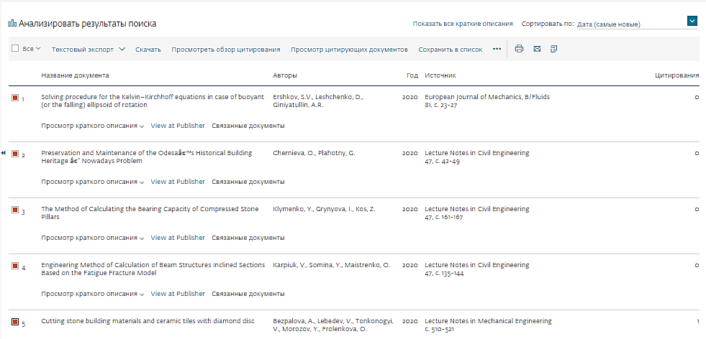
Додавання літератури з БД Scopus
2
1
1.Відбираємо необхідну літературу (проставляємо галочки на документах)
2. Зверху на панелі натискаємо текстовий експорт

Slide 15
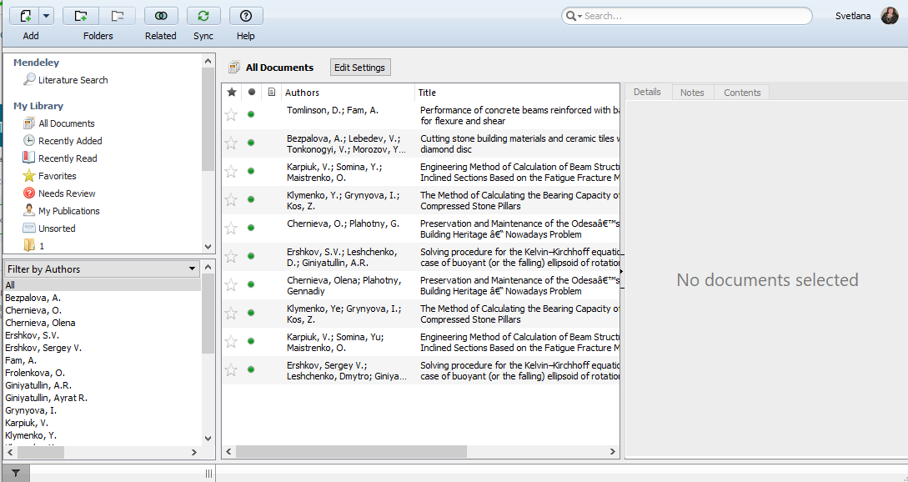
Додавання літератури з БД Scopus
3. Обираємо експортувати в Mendeley
Усі відобрані статті відобразяться
в Mendeley

Slide 16
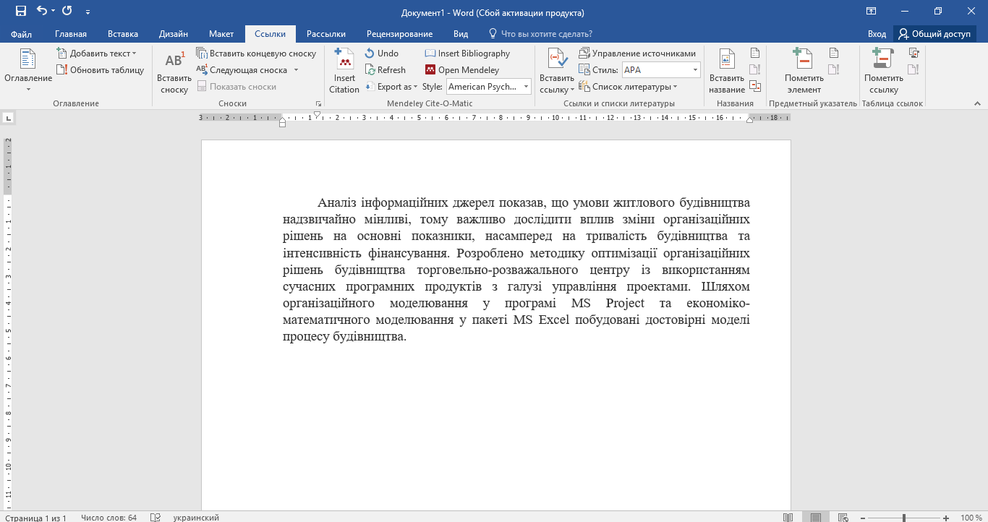
Додавання посилань в MS Word
Заходимо в Word та друкуємо статтю

Slide 17
Додавання посилань в MS Word
2
2. На вкладці "Ссылки" обираємо стиль за яким треба оформити

Slide 18
Додавання посилань в MS Word
3
3. Натискаємо "Insert Citation"
4. З’являється табличка звідки
додавати посилання.
Натискаємо Go to Mendeley

Slide 19
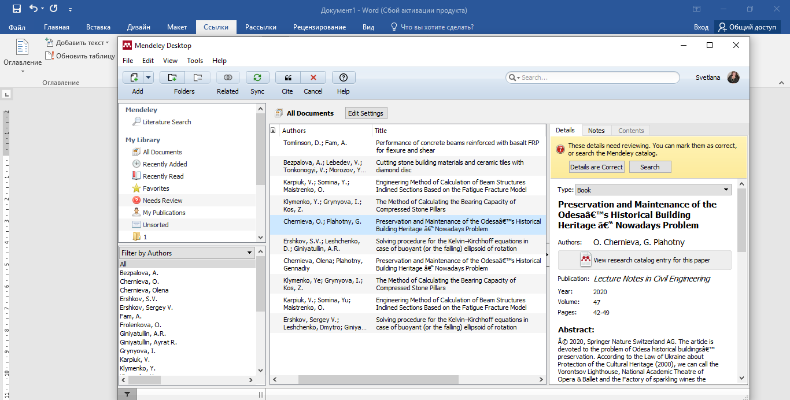
Додавання посилань в MS Word
5. Відкривається перелік доданих робіт в Mendeley.
Обираємо необхідну роботу та натискаємо «Cite»
В тексті з’являється посилання, наприклад [1]

Slide 20
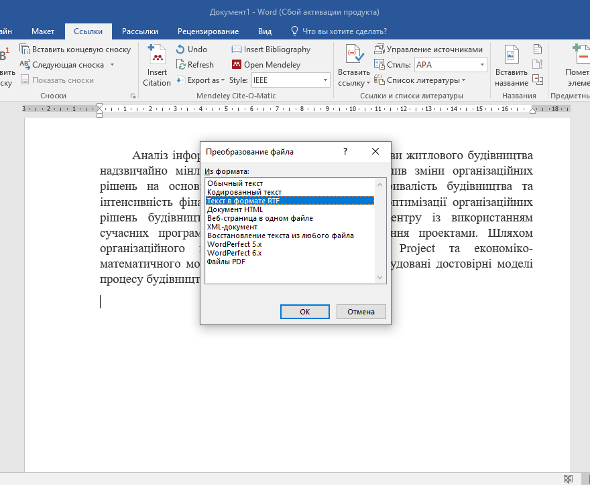
Створення списку літератури
1
1. Натискаємо «Insert Bibliography» (раздел Ссылки)
2. З’являється повний опис за потрібним стилем. Обираємо стиль та натискаємо «ОК».
Усі послідуючі посилання натискаємо «Insert Bibliography» і вони з’являтимуться автоматично
2

Slide 21
Додання літератури не з БД Scopus
Заходимо в Mendeley, натискаємо File – Add Entry Manually (додати роботу вручну)

Slide 22
Додання літератури не з БД Scopus
2
2. Обираємо тип роботи
3. Вводимо назву, автора (якщо авторів декілька, вводимо кожного через «enter») та іншу інформацію
3

